Slide 1

Из цикла лекций «Технологии разработки Internet-приложений» для студентов 4-го курса кафедры Компьютерных технологий физического факультета Донецкого национального университета
Технологии разработки Internet-приложений
ASP.NET приложения – работа с почтой
Выполнил студент: Тышлек С.В., 2009

Slide 2

Для работы с почтой в ASP.NET предусмотрен набор классов в пространстве имен System.Net.Mail, основные из них:
  MailMessage – класс сообщения
  MailAddress – класс адреса
  SmtpClient – класс для работы через SMTP
  Attachment – класс для прикрепленных файлов
  SmtpException – класс исключений работы SMTP

Slide 3
MailMessage
MailMessage() – пустой конструктор
MailMessage(MailAddress, MailAddress) – с указанием адресов отправителя и получателя в виде объектов MailAddress.
MailMessage(String, String) – аналогично, в виде строк
MailMessage(String, String, String, String) – как предыдущий, плюс тема сообщения и текст сообщения

Slide 4
MailMessage, свойства
Attachments – коллекция Attachment – прикрепленных файлов.
Body – основной текст письма
BodyEncoding – его кодировка
From - отправитель
IsBodyHtml – указывает, письмо в HTML или простой текст
Subject – тема письма
SubjectEncoding – её кодировка
To – коллекция адресов получателей

Slide 5
MailAddress
Конструкторы:
  MailAddress(String) – конструктор с указанием адреса
  MailAddress(String, String) – как предыдущий, а также с указанием отображаемого имени
  MailAddress(String, String, Encoding) – как предыдущий, но с указанием кодировки

Slide 6
MailAddress, свойства
Address – значение адреса
DisplayName – отображаемый адрес
Host – выбирает часть с именем хоста из адреса
User – выбирает часть с именем пользователя

Slide 7
SmtpClient
SmtpClient()
SmtpClient(String) – конструктор с указанием сервера
SmtpClient(String, Int32) – с указанием сервера и порта

Slide 8
SmtpClient, свойства
ClientCertificates – определяет какие сертификаты использовать
Credentials – данные для аутентификации пользователя (NetworkCredentials)
EnableSsl – использование защищенного канала
Host – адерес хоста
PickupDirectoryLocation – папка для хранения писем на локальном SMTP сервере
Port – порт сервера
ServicePoint – получить соединение, используемое для передачи
Timeout – указать тайм-аут ожидания
UseDefaultCredentials – использовать данные для аутентификации по умолчанию

Slide 9
System.Net.NetworkCredential
NetworkCredential()
NetworkCredential(String, String) – имя пользователя, пароль
NetworkCredential(String, String, String) – имя пользователя, пароль, домен
Свойства: Domain, Password, UserName
Также можно использовать CredentialCache.DefaultNetworkCredentials

Slide 10
SmtpClient, методы
Send – отправить сообщение
SendAsync – послать сообщение асинхронно (отправка сообщения не блокирует данный поток)
SendAsyncCancel – отмена отправки сообщения, посланного асинхронно

Slide 11
Attachment
Attachment(String) – конструктор с указанием имени файла для прикрепления
Attachment(Stream, ContentType) – поток и тип содержимого
Attachment(Stream, String) – поток и название
Attachment(String, ContentType) – имя файла и тип содержимого
Attachment(String, String) – имя файла и тип по MIME
Attachment(Stream, String, String) – поток, имя и тип по MIME

Slide 12
Attachment, свойства
ContentDisposition – получает MIME-расположение
ContentId – ID содержимого по MIME
ContentStream – поток с данными
ContentType – тип данных
Name – имя прикрепления
NameEncoding – кодировка имени
TransferEncoding – кодировка для прикрепления

Slide 13
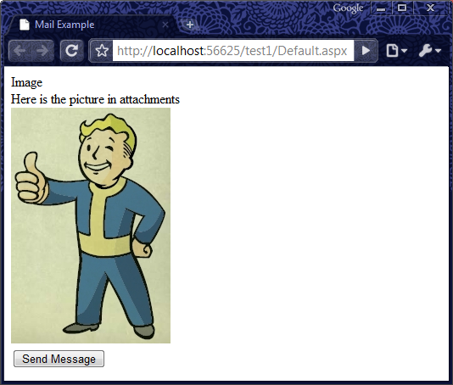

Slide 14
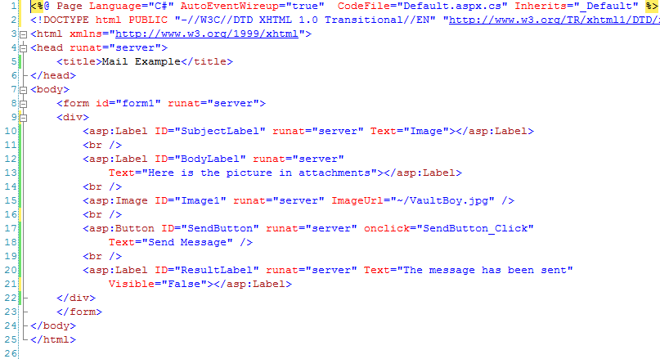

Slide 15
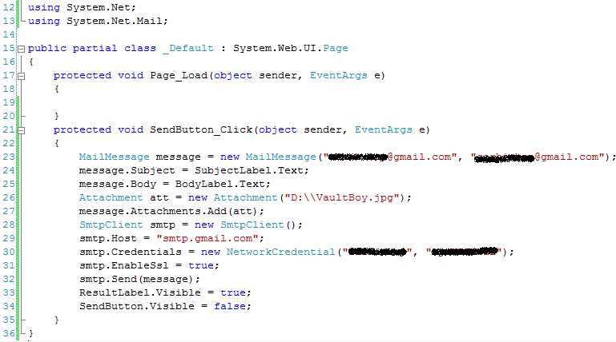

Slide 16
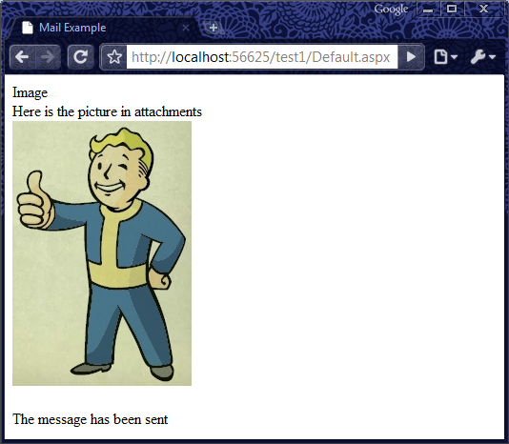

Slide 17
